Slide 1

檔案室空間Release規劃
Owner：竺鈿甜

Slide 2

1
發掘問題
2
目錄
現狀分析
3
研究對策
4
擬定方案
5
實施追蹤
6
效果確認
7
效果確認
時程安排

Slide 3
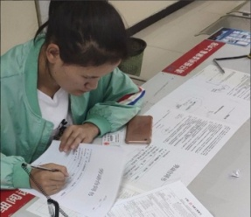
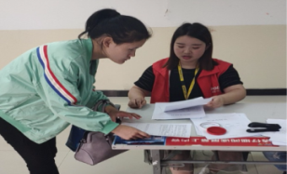
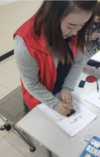

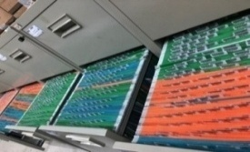
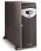
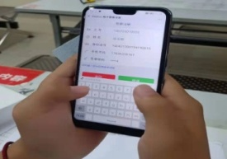
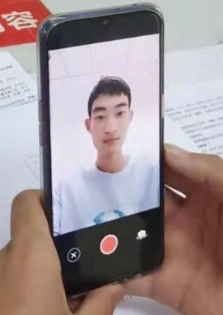
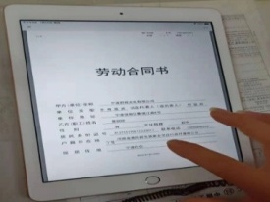
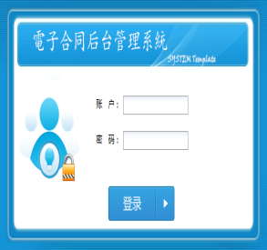
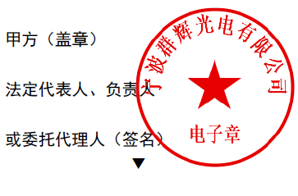

Smart—勞動合同電子化
系統
改善前
名單盤點
發送合同
員工簽訂
內容檢核
蓋章排序
合同發放
資料歸檔
3份/人
34項/份
5個章/份
1份/人
90平方
系統
上線后
線上人臉核實，實名認證
系統簽訂
系統存檔
DB
電子合同，無紙化作業
效益檢視
提質 | 手動→系統，紙本→無紙化，Touch數↓857；合約品質提升，減少員工爭議風險
增效 | 簡化流程及作業步驟，19→2； 系統自動串接，工時降低，目前員工簽訂30min→5min
降本 | 人力成本↓ 833,598 RMB/年 (1,083,909 → 250,311)，節省紙質成本10,000RMB/年
減存 | 檔案存放空間2間（Now）→1間（2020/Q2） →0間（2021年）
電子合同全面覆蓋
10月初簽新進人員
11月續簽員工
2020 Q1在職員工導入
持續檢視
4月續簽功能開發
5/10續簽測試
5月初/改簽開發
7~9月試運行
10/1正式上線
3月SA寫
進度說明

Slide 4
發掘問題&現況分析
現有2間檔案室
電子合同已上線
截止2019/8，已將3間檔案室合併為2間
2樓檔案室存放離職合同，一樓檔案室存放在職合同
如何將在職人員的紙本合同轉化為電子合同？
離職人員的勞動合同如何處理？
電子檔如何存檔？
永久保存 可調取 可更新 合同內容準確
檔案室空間Release規劃

Slide 5
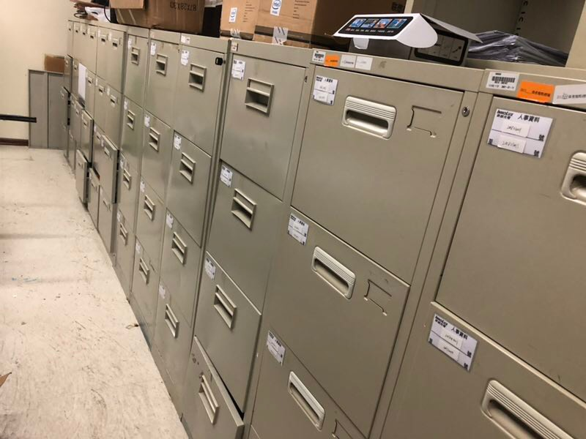

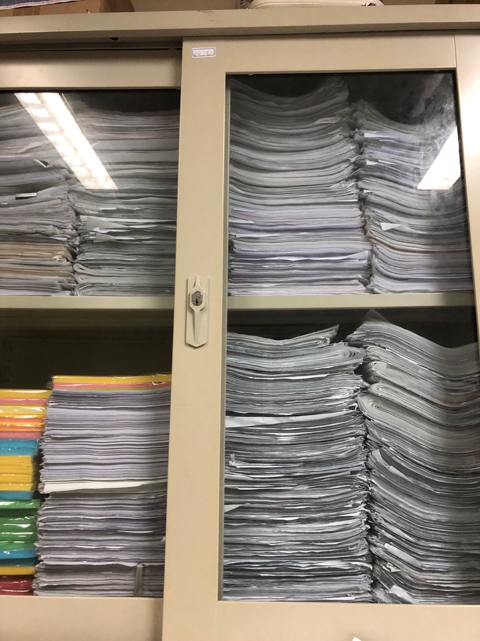
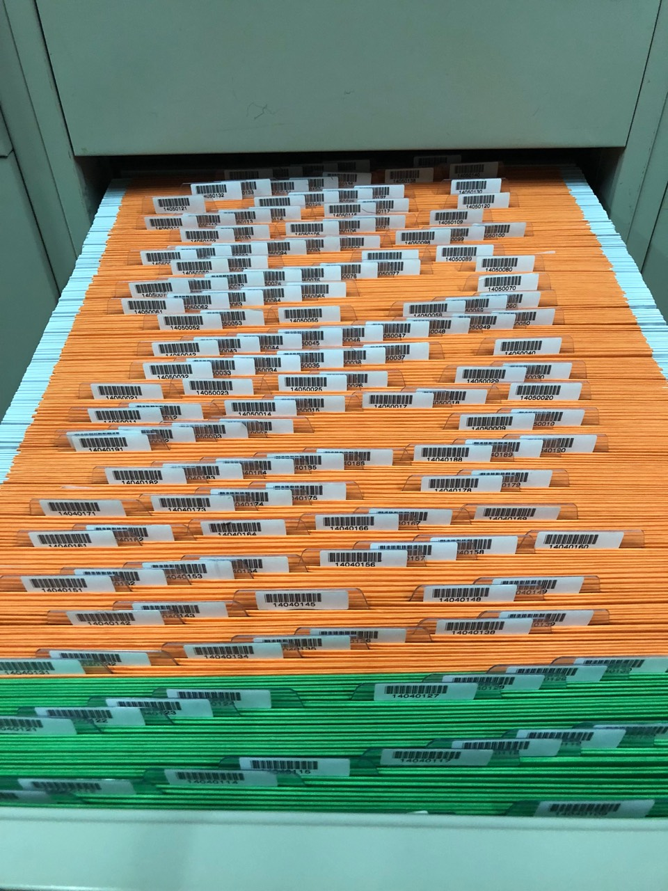
檔案室現況

Slide 6
研究對策
合同 | 類型 | 對策
在職合同 | 初簽合同 | 10月初已正式進行電子合同，人臉通過率91%（其餘9%因個人手機問題以及人臉相似度低無法進行電子合同）
 |  | 人臉未通過人員簽訂紙本合同，通過掃描儀+文件命名的方式轉化為電子合同PDF檔
 | 續簽合同 | 11月初進行電子合同續簽簽訂
 | 歷史資料 | 將現有人員的紙本合同通過掃描的方式變成電子檔，需IT開發資源庫
離職合同 | 小於2年合同 | 離職小於2年，將離職人員的紙本合同通過掃描變成電子檔（勞動合同法歸規定：合同至少保存2年備查）
 | 大於2年合同 | 離職大於2年，在確保離職合同中沒有在職人員合同的情況下，進行銷毀（需聯繫碎紙公司）
量大 盤點耗時長 佔用人力 佔儲存空間

Slide 7
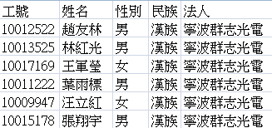
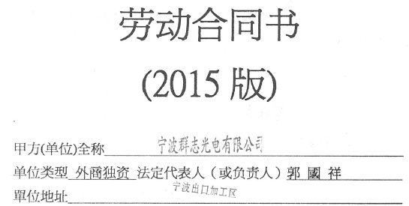
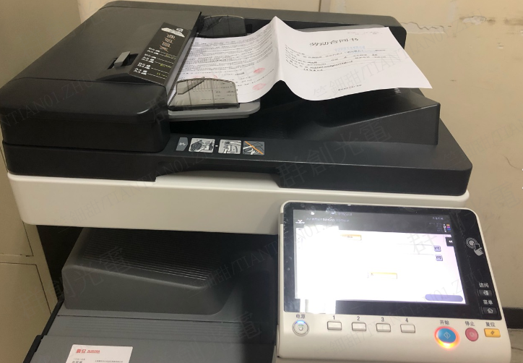
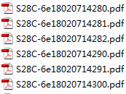
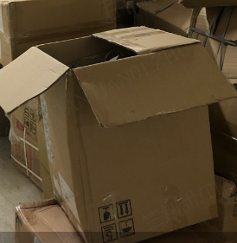
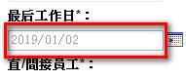
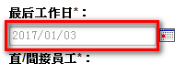
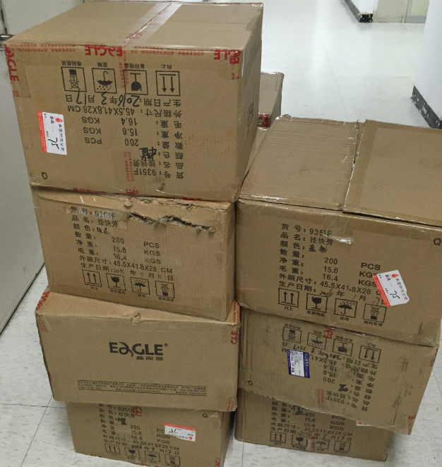
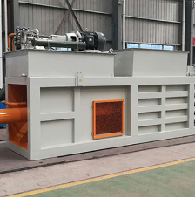
擬定方案
合同抽取（24格抽屜）
資料比對
檢核內容
掃描上傳
文件命名
存檔管理
離職拆箱（約150箱）
資料比對
離職小於2年
掃描上傳
文件命名
存檔管理
離職拆箱（約150箱）
資料比對
離職大於2年
封箱整理
聯繫碎紙廠商
跟蹤銷毀
量大 盤點耗時長 佔用人力 佔儲存空間

Slide 8

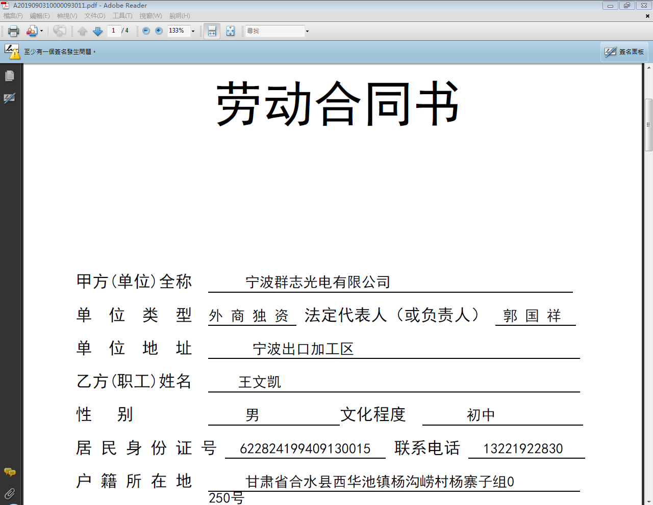

擬定方案
搭建資源庫
資源庫是针对電子合同掃描件档案的存储，可以将文件档案的存放位置进行管理，方便文件档案借阅以及维护管理，可对文件档案存放的位置进行新增、删除打印操作。
支持附件上傳
調閱下載
查詢
合同生命週期管理
在線預覽
權限管理

Slide 9
實施追蹤
資料類型 | 總人數 | 名額 | 工作內容 | 時長 | check
在職資料 | 招募中心小組長共7位 | 2 | 資料抽取、比對檢核 | 每3~4小時完成一個文件櫃上傳，共需72~96小時 | HR抽取每個合同柜10%的合同進行檢核，確認掃描上傳是否正確
 |  | 2 | 掃描
 |  | 2 | 文件命名
 |  | 1 | 裝箱
 | 保安 | 4 | 搬紙箱
資料類型 | 總人數 | 名額 | 工作內容 | 任務量 | check
離職資料 | 招募中心小組長共7位 | 2 | 資料抽取、比對區分 | 約150個紙箱 | HR抽取每個紙箱10%的合同進行檢核，確認人員是否離職
 |  | 2 | 掃描
 |  | 2 | 文件命名
 |  | 1 | 裝箱
 | 保安 | 4 | 搬紙箱
HR
BY月盤點在/離合同 BY年刪除一次離職合同

Slide 10
效果確認&時程安排
短期
長期
統一電子合同管理
便於合同的調閱、保存
實現無紙化，以及作業面系統化管理
搭建高效的合同管理系統端檔案室
釋放檔案室空間
在職員工合同盤點并掃描上傳
離職人員合同掃描上傳，以及部分銷毀作業
完成檔案室空間Release 2間→0間
2020/1-2020/3
2020/3-2020/6
2020/6/30

Slide 11
